Slide 1
Микросервисная архитектура

Slide 2
Определение микросервисов
Микросервисы — метод организации программного обеспечения, при котором приложение разбивается на небольшие, автономные и независимо развертываемые сервисы. Каждый из этих сервисов функционирует как отдельное приложение.

Slide 3
Преимущества микросервисной архитектуры
Гибкость и масштабируемость
Улучшенная масштабируемость команд
Отказоустойчивость
Легкость в развертывании и обновлении
Технологическая гетерогенность
Улучшенная поддерживаемость и обновления
Лучшее выделение областей ответственности

Slide 4
Пять требований к микросервисам
Автоматическое конфигурирование системы
Высокий уровень избыточности системы
Отказоустойчивость системы
Самовосстановление системы
Автоматическое обнаружение сервисов

Slide 5
Обзор инструментов
Node.js: Это среда выполнения JavaScript, построенная на основе движка V8 от Google Chrome, позволяющая выполнять JavaScript на сервере. Она идеально подходит для создания микросервисов благодаря своей эффективности и асинхронному подходу к обработке запросов.
Express.js: Это минималистичный и гибкий веб-фреймворк для Node.js, облегчающий создание веб-приложений и API. Express упрощает обработку маршрутов, запросов и ответов.
RabbitMQ: Это программное обеспечение для брокеров сообщений (message broker), которое реализует стандарт асинхронного обмена сообщениями. Он позволяет различным приложениям и сервисам отправлять и получать сообщения между собой и обеспечивает надежную доставку сообщений даже при временных сбоях в сети или компонентах системы.

Slide 6
Что есть в микросервисной архитектуре?
Gateway. Главный сервер, который принимает запросы и перенаправляет их нужному микросервису. Чаще всего, в gateway нет никакой бизнес-логики.
Microservice. Сам микросервис, который обрабатывают запросы пользователей с четко заданной бизнес-логикой.
Транспорт. Это та часть, через которую будут общаться Gateway & Microservice. В качестве транспорта могут выступать HTTP, gRPC, RabbitMQ и т.д.

Slide 7
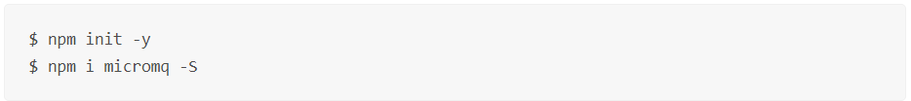
Разворачиваем RabbitMQ

Slide 8
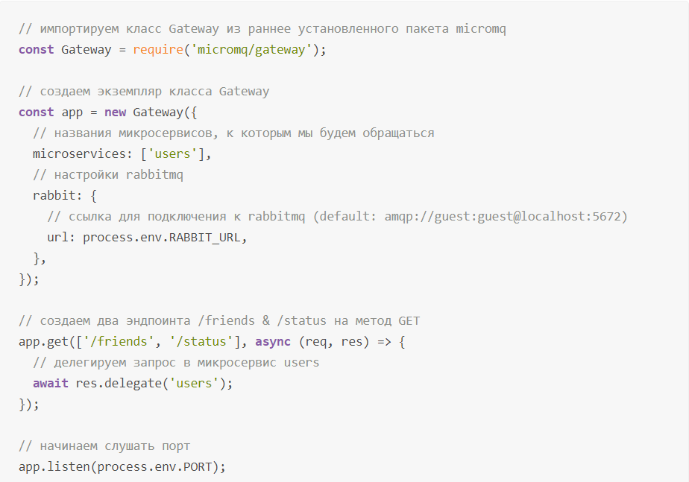
Пишем gateway

Slide 9
Как это будет работать:
1. Запускается сервер, он начинает слушать порт и получать запросы
2. Пользователь отправляет запрос на https://mysite.com/friends
3. Gateway, согласно логике, которую мы описали, делегирует запрос: 3.1 Идет отправка сообщения (параметры запроса, заголовки, информация о коннекте и др.) в очередь RabbitMQ 3.2. Микросервис слушает эту очередь, обрабатывает новый запрос 3.3. Микросервис отправляет ответ в очередь 3.4. Gateway слушает очередь ответов, получает ответ от микросервиса 3.5. Gateway отправляет ответ клиенту
Пользователь получает ответ

Slide 10
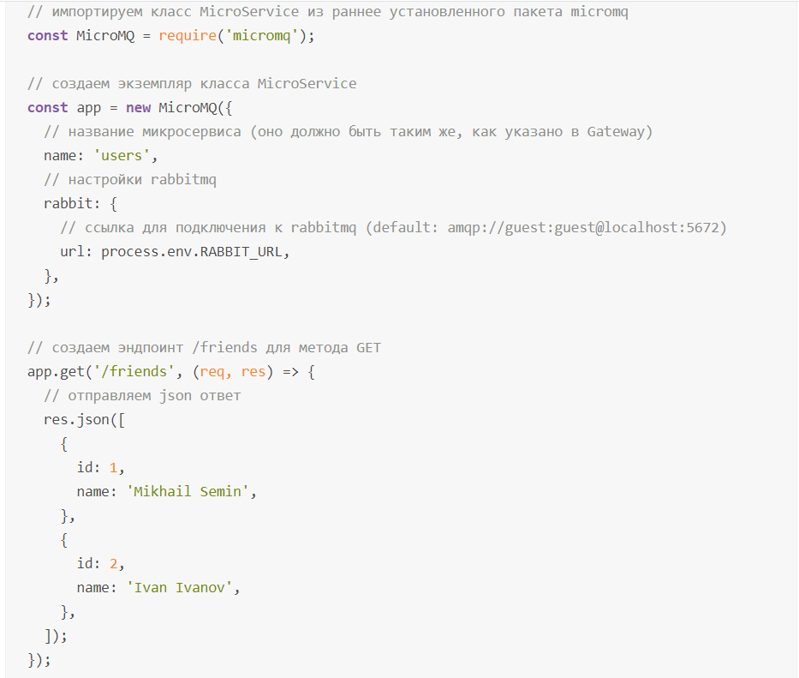
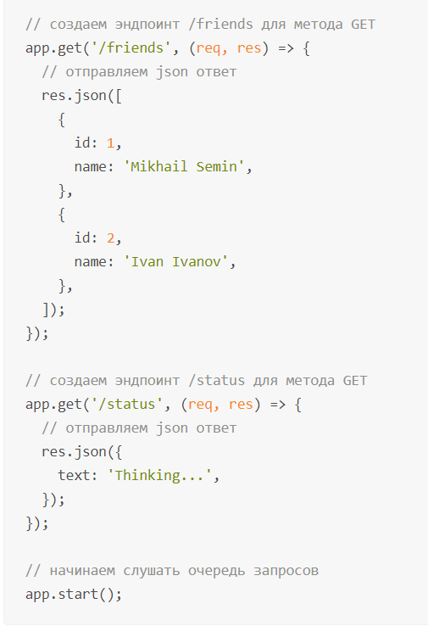
Пишем микросервис

Slide 11
Как это будет работать:
1. Микросервис запускается, начинает слушать очередь запросов, в которую будет писать Gateway
2. Микросервис получает запрос, обрабатывает его, прогоняя через все имеющиеся middlewares
3. Микросервис отправляет ответ в Gateway 3.1. Идет отправка сообщения (заголовки, HTTP-код тело ответа) в очередь RabbitMQ 3.2. Gateway слушает эту очередь, получает сообщение, находит клиента, которому нужно отправить ответ 3.3 Gateway отправляет ответ клиенту

Slide 12
Что дальше
RPC (удаленный вызов действия) из микросервиса в монолит/gateway (например, для авторизации)
Общаться между микросервисами через очереди RabbitMQ для получения дополнительной информации, ибо у каждого микросервиса своя база данных

Slide 13
Спасибо за внимание

